Slide 1
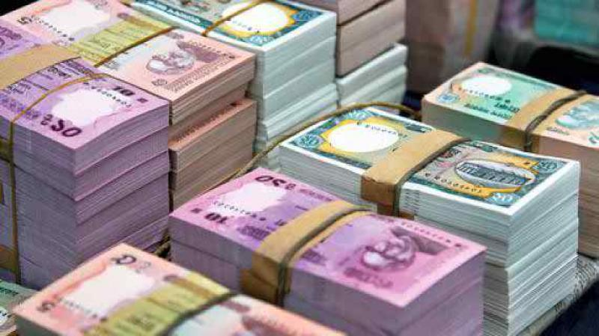
আজকের ক্লাসে
স্বাগতম

Slide 2
সালাহ উদ্দিন আজিজ
সহকারী প্রধান শিক্ষক
উত্তর কুলাউড়া উচ্চ বিদ্যালয়
মোবাইল-০১৭১১৪৭৬৮৯৫
ই-মেইল- aziz.Salahuddin@gmail.com
বাংলাদেশ ও বিশ্ব পরিচয়
অষ্টম শ্রেণি অধ্যায়- ষষ্ঠ
সময়- ৫০ মি

Slide 3
আজকের পাঠ
বাংলাদেশের অর্থনীতি
চল একটি ভিডিও দেখি
ভিডিও কি বিষয় দেখলে

Slide 4
শিখনফল
এই পাঠ শেষে আমরা......
বাংলাদেশের মোট জাতীয় আয়ে যেসব খাত অবদান রাখছে তাদের নাম বলতে পারব,
বাংলাদেশের মোট জাতীয় আয়ে যেসব খাত অবদান রাখছে তাদের বর্ণনা করতে পারব।

Slide 5
একক কাজ
সকলে বই খুলে বইয়ের ৬২ পৃষ্টা থেকে জাতীয় উৎপাদন ও জাতীয় আয় এর ধারনা দুটি খাতাতে লিখ।

Slide 6
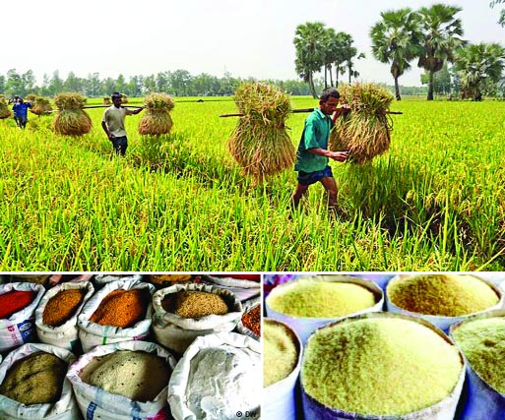
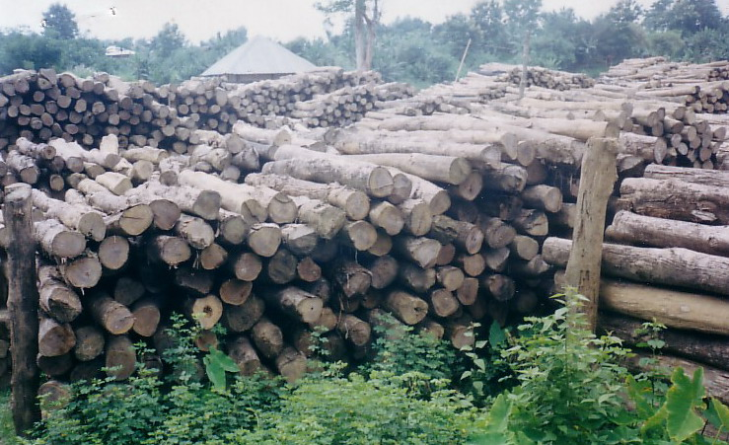
বাংলাদেশের জাতীয় আয়ে বিভিন্ন খাতের অবদান
(ক) কৃষি ও বনজ

Slide 7
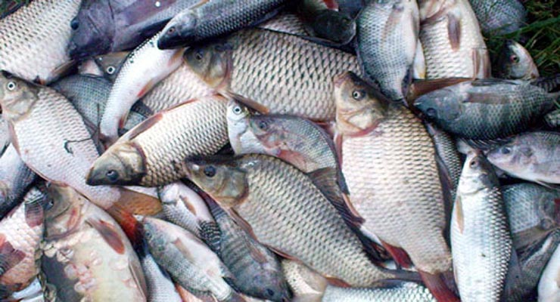
বাংলাদেশের জাতীয় আয়ে বিভিন্ন খাতের অবদান
(খ) মৎস্য খাত,

Slide 8
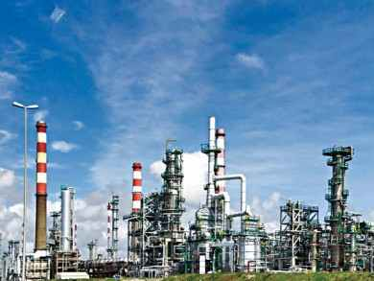
বাংলাদেশের জাতীয় আয়ে বিভিন্ন খাতের অবদান
(গ) শিল্প খাত,

Slide 9
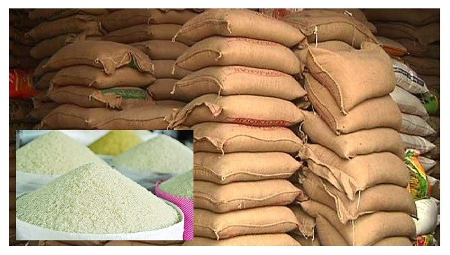
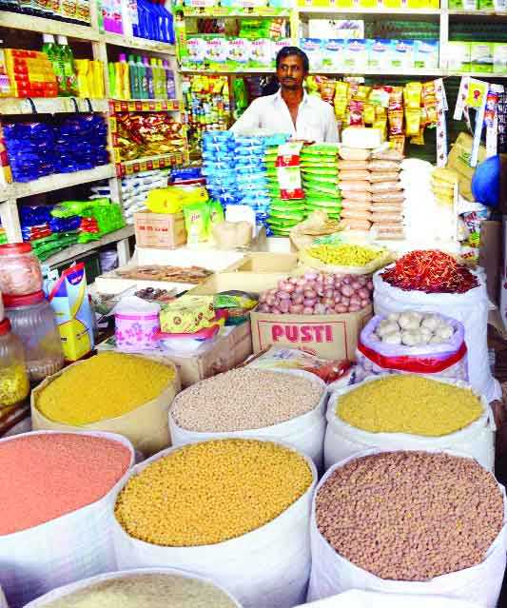
বাংলাদেশের জাতীয় আয়ে বিভিন্ন খাতের অবদান
(ঘ)পাইকারি ও খুচরা বাণিজ্য

Slide 10
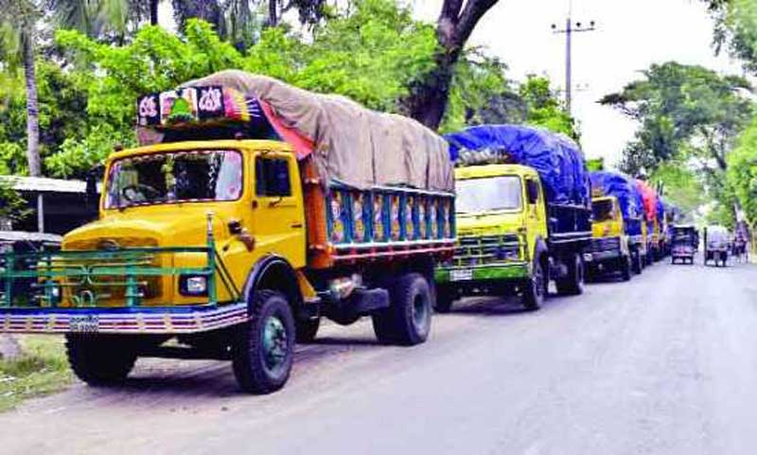
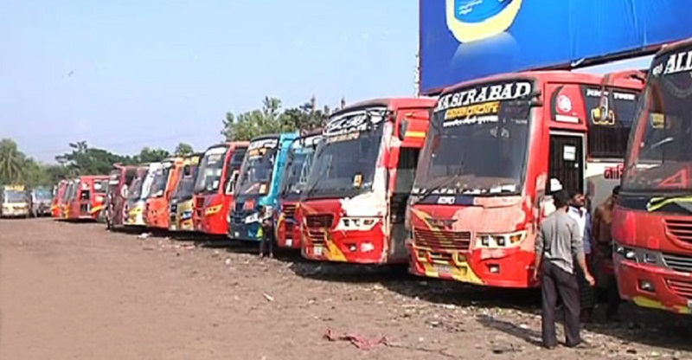
বাংলাদেশের জাতীয় আয়ে বিভিন্ন খাতের অবদান
(ঙ) পরিবহন ও যোগাযোগ

Slide 11
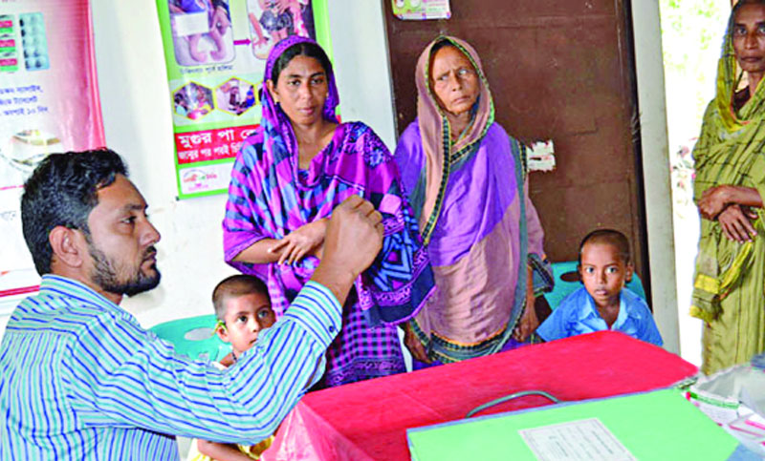
বাংলাদেশের জাতীয় আয়ে বিভিন্ন খাতের অবদান
(চ) স্বাস্থ্য ও সেবা খাত

Slide 12
মূল্যায়ন
১। GDP এর পূর্ণরূপ কি ?
২। ২০১৫-২০১৬ অর্থবছরে জাতীয় আয়ে শিল্প খাতের অবদান কত কোটি টাকা ?

Slide 13
বাড়ির কাজ
বাংলাদেশের মোট জাতীয় উৎপাদনে বা আয় বৃদ্ধিতে যেসব খাত গুরূত্বপূর্ণ অবদান রাখছে সেগুলোর একটি তালিকা তৈরী করে বিবরন লিখে নিয়ে আসবে ।

Slide 14
ধন্যবাদ

